Slide 1
第18课 冷战与国际格局的演变

Slide 2
第18课 冷战与国际格局的演变
背景
1.战时同盟基础消失——直接原因
2.社会制度意识形态对立——重要原因
3.国家利益——根本原因
4.铁幕演说——导火索

Slide 3





第18课 冷战与国际格局的演变
（一）、冷战的形成
杜鲁门主义1947.3
共产党与工人党情报局1947.9
马歇尔计划1948
经济互助委员会1949
北约1949
华约1955

Slide 4

第18课 冷战与国际格局的演变
过程
材料九：我相信美国的政策旨在支持自由国家人民抵抗少数武装或外来压力的征服企图。我相信我们必须协助自由国家人民依照其自己的方式，造成其本身的命运。
—杜鲁门在关于援助希腊和土耳其的国会特别联席会议上的演说分子
材料中“自由国家”指什么国家？“少数武装分子”和“外来压力” 分别指的是什么？结合所学知识分析杜鲁门主义的实质和影响？
自由国家：资本主义国家
少数武装分子：共产主义武装 外来压力：苏联
实质：反对共产主义，称霸世界
影响：标志美苏冷战开始

Slide 5
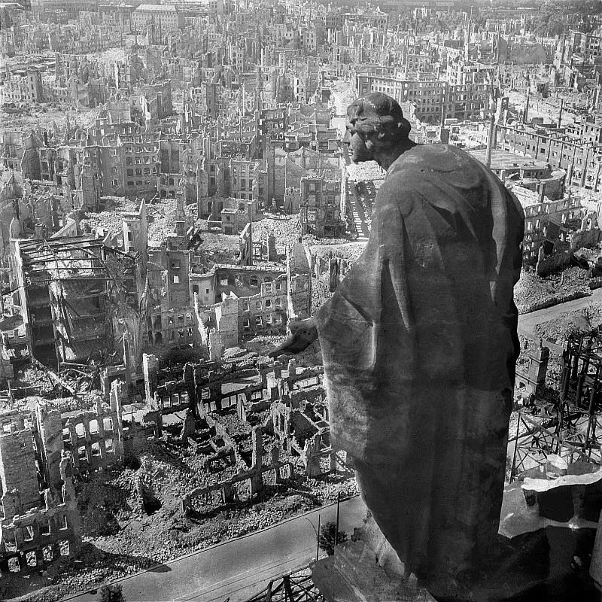
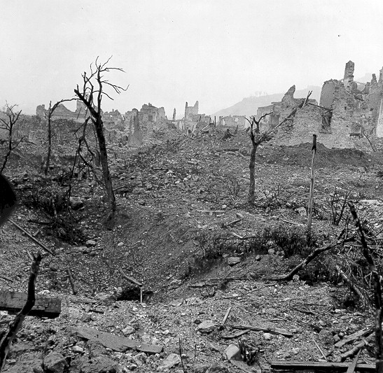
第18课 冷战与国际格局的演变
过程
二战后，美国为什么要对欧洲进行经济援助？观察下列图片思考。
战后德国
战后意大利

Slide 6
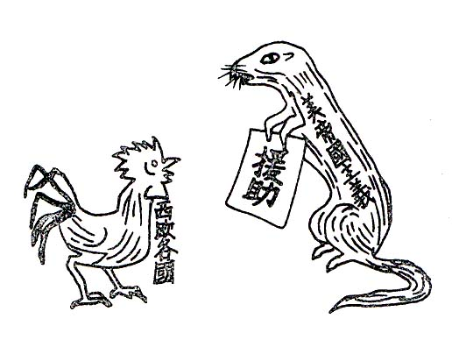
二战后西欧经济面临崩溃，经济危机激化了社会矛盾。英国、法国、意大利、比利时等国工人运动此起彼伏。这种状况使美国政府意识到，“共产主义是在贫困和不满的土壤里蔓延和滋长的”，为了“遏制”苏联全球扩张主义，防止西欧 “变质”，无论如何也要稳定欧洲、复兴欧洲。于是美国政府出台了援助西欧的计划。
——“欧洲复兴计划”即“马歇尔计划”。
马歇尔计划
从1948年到1950年，共有16个国家接受了美国130多亿美元的援助，其中90％是赠予，10％是贷款。因此 “马歇尔计划”被称为“人类历史上最慷慨的举动”。
你如何理解美国的 “慷慨”？美国实施马歇尔计划的目的是什么？

Slide 7
第18课 冷战与国际格局的演变
过程
目的：利用经济手段控制西欧，稳定资本主义制度。
作用：1.增强西欧国家抵御苏联价值观渗透的能力；
2.驱使西欧国家承认美国的霸权地位，促进美国经济发展；
3.离间社会主义国家间的关系。
杜鲁门主义表现为政治上公开的反苏反共；
马歇尔计划则采用隐蔽的经济手段联合欧洲各国共同反苏反共。
两者在本质上是一致的。都是为了遏制社会主义力量，稳定资本主义统治秩序，确立和巩固美国的霸主地位。

Slide 8
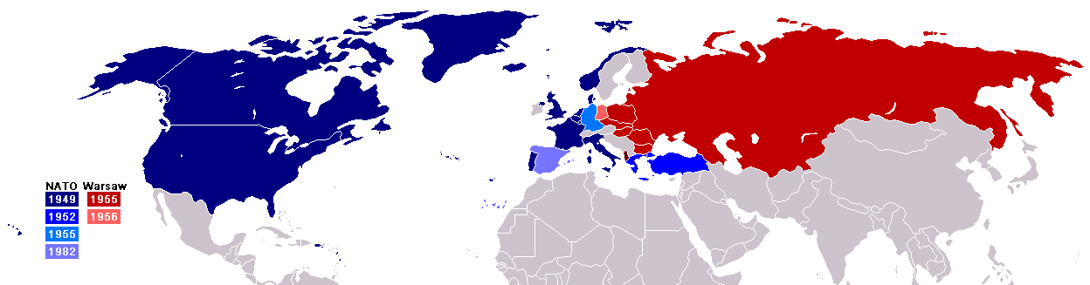
第18课 冷战与国际格局的演变
过程
共产党和工人党情报局
北大西洋公约组织
华沙条约组织
杜鲁门主义
经济互助委员会
马歇尔计划
1949年8月，北大西洋公约组织（北约）成立。
1955年，华沙条约组织（华约）成立。
冷战：20世纪40年代中后期至80年代末90年代初，以美、苏为首的两大集团之间逐渐形成的既非战争又非和平的长期对峙与竞争状态。
两大军事政治集团对抗形成，标志着两极对峙格局正式形成。

Slide 9
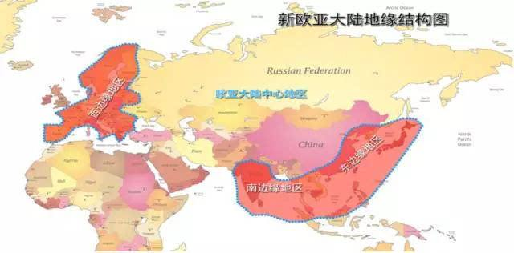
地缘政治学：地理因素(如地理位置、战略军备等)是影响甚至决定国家对外政治决策的一个基本因素。
二战后，美国地缘政治学者斯皮克曼提出的“边缘地带”学说：谁控制了边缘地带，谁就控制了欧亚大陆；谁控制了欧亚大陆，谁就控制了世界的命运。”
Notes:
在冷战时代，美苏两国的全球战略处处显示出以地缘政治理论为指导的迹象；地缘政治一直是战后国际关系的一个重要影响因素。

Slide 10
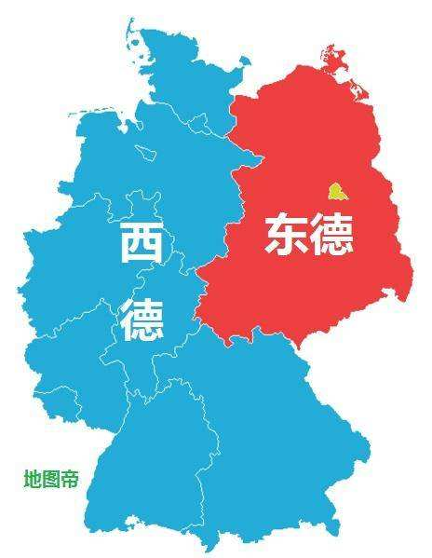
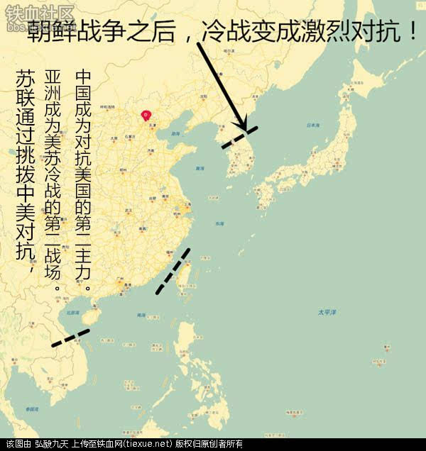
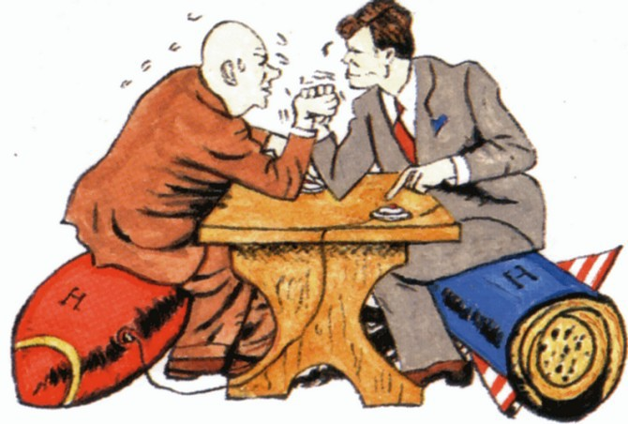
冷战的特征：地缘战略&自我控制
朝鲜战争（1950-1953）
越南战争
(1955—1975)
图1：德国分裂、柏林危机（1948-49、58、61）
图2：冷战中的热战
图3：古巴导弹危机（1962）
根据图片中冷战时期的典型事件，分析冷战有何特征？
（可从地缘位置，冲突方式，力量对比等方面考虑）
答：1、多发生在两大阵营的地理边缘地带，体现出地缘战略特征
2、美苏两国都竭力避免直接冲突(代理人战争)
3、两极格局实力并不对称，美国集团要比苏联阵营强大

Slide 11
第18课 冷战与国际格局的演变
过程
巧思妙记
两极格局的形成可归纳为
一个中心:冷战。
三大领域:政治上,杜鲁门主义与共产党和工人党情报局;经济上,马歇尔计划与经互会;军事上,北约与华约。
美苏冷战后续是如何发展的？

Slide 12
（二）、冷战的发展
1.20世纪50年代中期以后:
（东西方关系既有缓和，又有激烈的冷战对抗）
表现：
第二次柏林危机和古巴导弹危机。核战争的风险空前严重。
2.20世纪70年代末-20世纪八九十年代的冷战
11961年第二次柏林危机 1962年10月古巴导弹危机
时期 | 特征 | 苏联 | 美国
20世纪70年代
1985年以后
日趋紧张
入侵阿富汗
再次加强对苏联的遏制，大搞军备竞赛，企图拖垮苏联。
走向缓和
对话；裁军；苏联实行战略收缩；中苏关系正常化
（三）.冷战结束：苏联解体，两极格局崩溃，冷战随之结束。
冷战特征:冷战双方进行激烈对峙的同时，又具有使美苏两国之间避免兵戎相见的自我控制机制

Slide 13
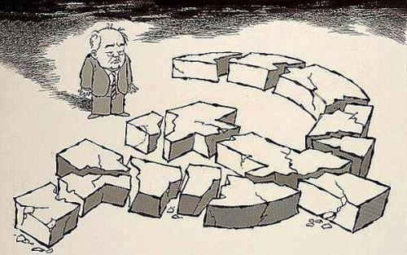
第18课 冷战与国际格局的演变
过程
苏联为什么会解体？
1991年苏联解体

Slide 14
第18课 冷战与国际格局的演变
过程
解体原因
材料十一：“和平演变战略”：西方国家通过政治、经济、文化渗透，对苏联、东欧等社会主义国家进行一场“没有硝烟的战争”，促使它们向资本主义“和平演变”。改词出现于20世纪50年代，首先由美国国务卿杜勒斯提出。“和平演变”成为美国在冷战时期对社会主义国家的重要战略之一。
——部编版《中外历史纲要下》
材料十二：戈尔巴乔夫在东欧国家实施”自由选择”的原则，对东欧各国的政治动荡采取不闻不问的态度，戈尔巴存夫力图把自己的新想维和改革的模式推向东欧国家，并督促这些国家效法苏联的改革和美国的设想与设计去实施。
——方连庆 《国际关系史》(战后卷)

Slide 15
第18课 冷战与国际格局的演变
过程
解体原因
材料十三：到80年代初，苏联不仅落后于西方发达国家，而且落后于许多新兴工业化国家，并且失去了60年代的速度优势。在信息技术方面苏联尤其落后，“甚至到了 90年代初，苏联人均拥有电子计算机的数量只是韩国的10%，是美国的2%。像以前一样，在国民经济中占优势的是采掘和燃料工业。依靠科技进步的经济所占的比重只有38%，而在主要发达国家则占55%- 65%”，正是国家的危机迫使戈尔巴乔夫必须进行改革。
—— 左凤荣《新编中学历史教材对苏联体制和苏共领导人的看法》
(1)西方的“和平演变”政策。
(2)戈尔巴乔夫改革放弃了共产党的领导权。
(3)生产力发展水平低下，经济发展滞后。
(4)在对外关系上，搞大国主义、全面扩军备战，与美国争霸，消耗自身实力。
(5)……

Slide 16
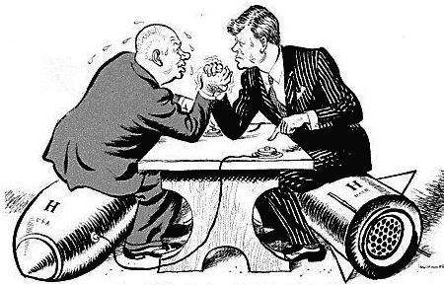
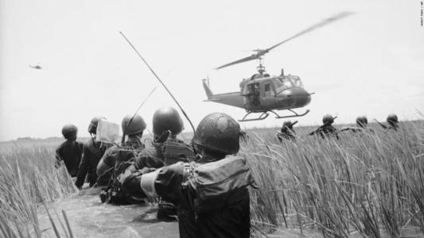

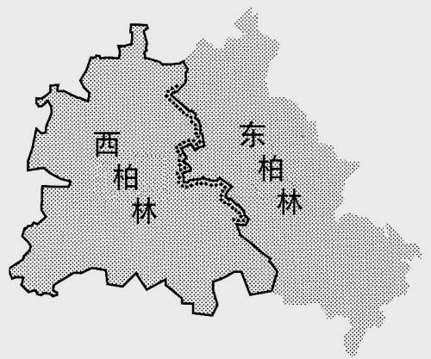
第18课 冷战与国际格局的演变
过程
越南战争（1961-1973）
观察图片，为什么苏联最后从古巴撤出了导弹？
美军空运士兵
遭受毒气弹的人
看图，
你觉得冷战的影响有哪些？

Slide 17
第18课 冷战与国际格局的演变
过程
两极格局对战后国际关系的影响
积极：
1.有利于缓解世界紧张局势，避免了新的世界大战的爆发。
2.为世界经济的发展和科技革命的进行创造了相对稳定的国际环境。
消极：
1.打上了浓厚的大国强权政治色彩，无视弱小国家利益，导致战后超级大国推行霸权主义政策。
2.美苏争霸，长期的军备竞赛和地区争夺，导致世界局势长期紧张动荡。
3.局部热战，国家分裂，核威胁等。

Slide 18
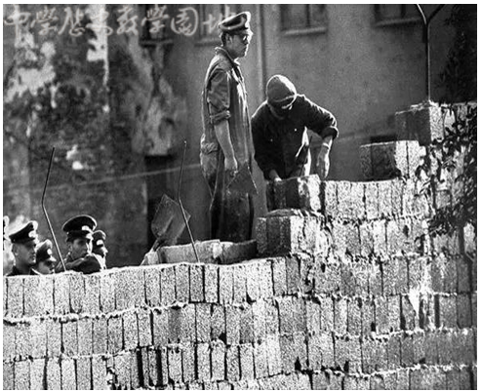
第18课 冷战与国际格局的演变
过程
第二次柏林危机以柏林墙的修建结束，说明了什么？
美国对柏林墙强烈抗议并派出装甲部队对峙，但双方避免发生直接军事冲突，二战后，美苏双方都在寻求一种平衡，即使冲突，也都在寻求一种平衡。

Slide 19
第18课 冷战与国际格局的演变
过程
二战后,美苏两国对抗采取冷战形式而不诉诸战争的原因？
(1)美苏双方在军事上形成均势局面,相互忌惮,谁也不敢轻易动武。
(2)二战结束后,世界人民渴望和平,反对战争。
(3)二战的巨大灾难给世界各国留下了深刻的历史教训,现代战争的巨大威力使美苏双方都不敢贸然发动战争。
(4)二战给各国经济造成了巨大的破坏,美苏及其附属国亟须恢复和发展经济。

Slide 20
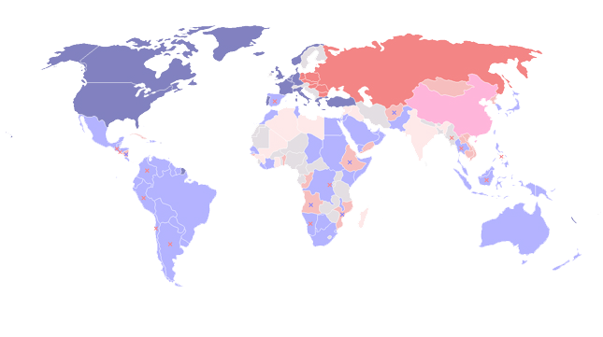


第18课 冷战与国际格局的演变
百花齐放—变化
第二
部分
新兴力量的崛起（20世纪50-80年代）
回顾1945年至1991年的岁月，从现在来看，它不是一个新时代的开端，而是一个过渡时期：一段战后的间歇……
——托尼·朱特《战后欧洲史》

Slide 21
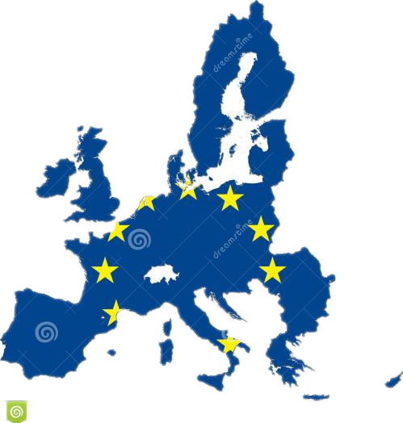
第18课 冷战与国际格局的演变
百花齐放—变化
欧共体的成立和发展
欧共体成员国数量变化
1951年，法国、联邦德国、意大利、比利时、荷兰、卢森堡
1973年，英国、爱尔兰、丹麦加入
1981年，希腊加入
1986年，西班牙和葡萄牙加入，欧共体扩大到12个国家

Slide 22
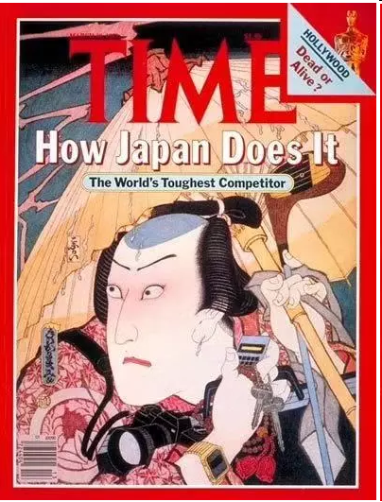
第18课 冷战与国际格局的演变
百花齐放—变化
日本经济的起飞
60年代末，日本已是仅次于美国的资本主义世界第二号经济大国。1987年，日本的人均国民生产总值高达1.9万美元，超过美国，一度跃居资本主义国家之首。

Slide 23
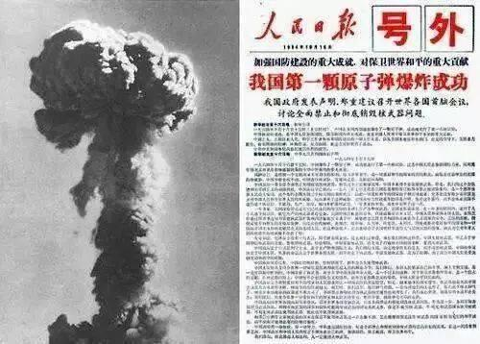
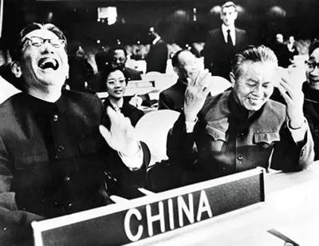
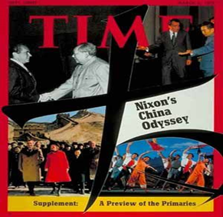
第18课 冷战与国际格局的演变
百花齐放—变化
中国的和平崛起
中国第一颗原子弹爆炸
中国恢复联合国席位
尼克松访华

Slide 24
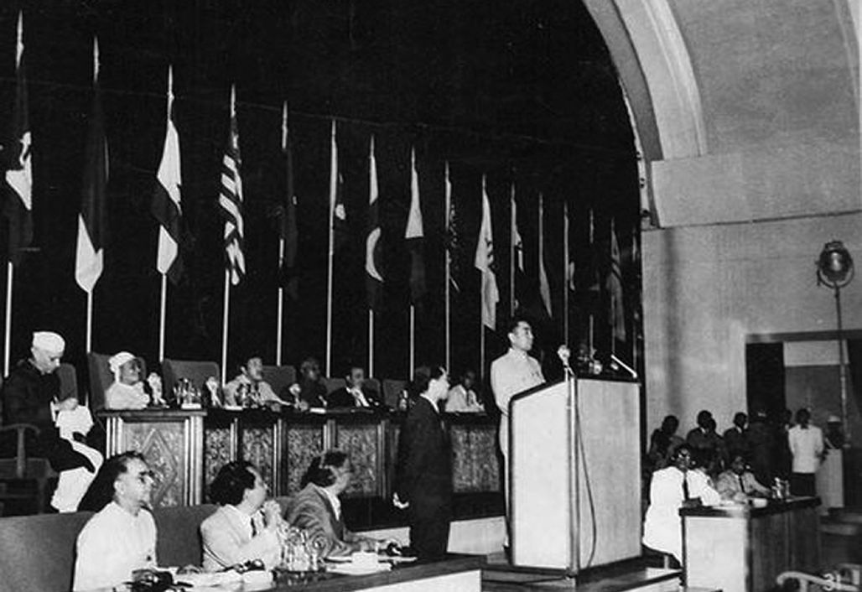
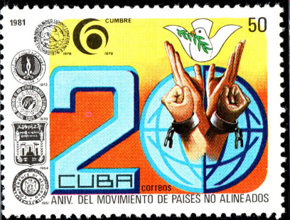
第18课 冷战与国际格局的演变
百花齐放—变化
亚非拉国家民族解放运动发展

Slide 25

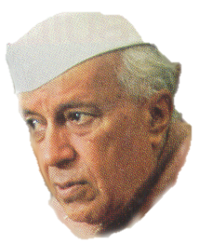
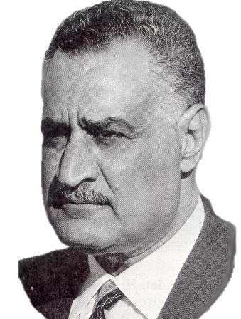
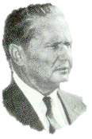
第18课 冷战与国际格局的演变
百花齐放—变化
不结盟运动
印度 尼赫鲁 埃及 纳赛尔 南斯拉夫 铁托

Slide 26
第18课 冷战与国际格局的演变
百花齐放—变化
材料十四：和平共处的原则……这些原则——包括人民享有自决、独立和自由决定经济、社会和文化发展的方式和方法的权利……
——不结盟国家和政府首脑会议宣言（1961年9月）
依据材料，结合所学知识，分析不结盟运动的影响？
1.不结盟运动奉行非集团、不结盟政策，推动民族解放运动深入发展，加速帝国主义殖民体系的崩溃。
2.20世纪70年代开始，不结盟运动把反对美苏霸权主义作为重要任务，同时将建立国际经济新秩序作为不结盟运动的行动纲领。
3.标志着广大发展中国家所构成的政治力量登上了国际政治舞台，在一定程度上冲击着两极格局。

Slide 27
世界多极化趋势的出现与加强
20世纪60年代末70年代初
西方阵营
逐渐分化
美、日、西欧
三足鼎立
有力冲击了两极格局
苏东关系破裂苏中关系恶化
中国逐渐成长
社会主义阵营开始瓦解
孕育着多极化发展趋势
万隆会议
不结盟运动
七十七国集团
第三世界
逐渐崛起

Slide 28
第18课 冷战与国际格局的演变
百花齐放—变化
多极化
欧共体
日本
第三世界
中国
多极化的趋势使得世界呈现出“百花齐放”的局面，冲击了两极格局，推动了国际政治格局的民主化，两极格局瓦解后多极化趋势加强。

Slide 29
第18课 冷战与国际格局的演变
百花齐放—变化
在两极格局终结之后，这时并未形成新的世界格局，是处在过渡时期，要经过过渡时期各种力量的发展和各种力量相互之间关系的调整和重新组合，才能形成相对稳定的格局。
—冯特君《当代世界与政治》
世界多极化趋势在曲折中不断发展
欧洲中心
两极格局
多极化趋势加强
1945
1991

Slide 30
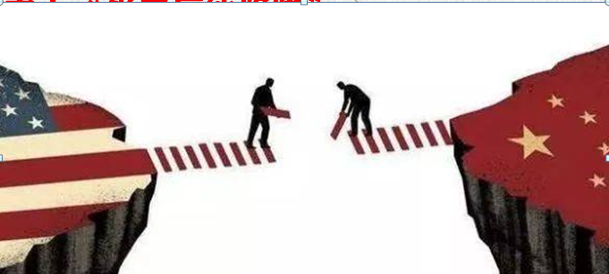
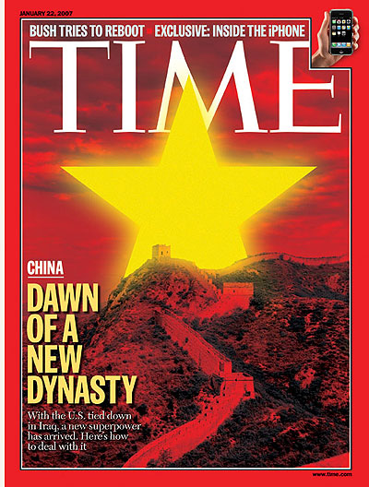
第18课 冷战与国际格局的演变
道通天下—挑战
美国《时代》周刊认为中国经济在2010年超过日本，将于2020年超过美国成为世界最大的经济体。中国经济的高速发展将对世界带来“威胁”。
依据材料，结合所学知识，谈谈你对处理国与国之间关系的看法。

Slide 31

第18课 冷战与国际格局的演变
道通天下—挑战
构建人类命运共同体，携手共建世界美好未来
我们呼吁，各国人民同心协力，构建人类命运共同体……要相互尊重、平等协商、坚决摒弃冷战思维和强权政治，走对话而不对抗、结伴而不结盟的国与国交往新路
——习近平十九大报告

Slide 32
第18课 冷战与国际格局的演变
高考真题
1.1947～1948年，美国部分印第安人部族面临饥荒，美国政府拒绝提供救济，因为有人指控他们部族公社的生活方式是共产主义式的而不是美国式的。这反映出( )
A．三权分立体制存在重大缺陷 B．意识形态影响政府政策
C．执政者力图重塑国家精神 D．国家对经济的干预加强
B
2.美国历史学家杰里•本特利指出：当1945年同盟国击败轴心国，摧毁德意志帝国和日本帝国时，随着另一场战争的开始，世界不得不重建。“重建世界”的主要原因是( )
A．战后欧洲力图重建其中心地位
B．亚非拉民族解放斗争掀起高潮
C．战后新的经济体系形成刺激了贸易竞争
D．美苏在国家利益和社会制度上的矛盾加剧
D

Slide 33
第18课 冷战与国际格局的演变
高考真题
2015年，习近平主席指出：“世界上本无‘修昔底德陷阱’，但大国之间一再发生战略误判，就可能自己给自己造成‘修昔底德陷阱’。”阅读材料，回答问题。
材料三 在可见的未来，美国政府不能和苏联政权保持政治上的密切关系。在政治舞台上，应继续将苏联视作竞争对手而非伙伴……美国人民应该感谢上帝，他让美国人感受这种无法改变的挑战，从而使美国的安全依赖于他们的团结，以及接受历史希望他们承担的道义和政治领导责任。
——［美］乔治·凯南《苏联行为的根源》（1947年）
（3）指出材料三反映了美国怎样的心态，并分析其原因。（5分）比较材料二、三所涉及的对抗，其方式有何不同？（2分）
（4）综上，你认为大国应如何避免落入“修昔底德陷阱”。（2分）

Slide 34
第18课 冷战与国际格局的演变
一、冷战
原因
根本原因：
美苏两国的国家利益存在严重冲突
冷战的产生（20世纪四五十年代）
过程
冷战的发展（20世纪50年代中期以后—20世纪90年代）
冷
战
冷战结束：苏联解体，两极格局崩溃，冷战随之结束。
特点：
双方进行激烈对峙的同时，又具有使美苏两国之间避免兵戎相见的自我控制机制
探究：
两极格局形成的标志是什么？形成的原因有哪些？为什么说两极格局中孕育着多极化趋势？请用史实说明。有何影响？

Slide 35
第18课 冷战与国际格局的演变
二、国际格局的演变（两极格局到多极化趋势）
（一）两极格局形成
1.二战后确立的雅尔塔体系奠定了战后世界两极格局的框架
2.随着冷战的产生和发展，两极格局逐渐形成
1.原因：
2.标志
20世纪50年代中期，美苏全面冷战对峙，两极格局形成。
（二）多极化趋势出现
西方阵营逐渐分化
社会主义阵营瓦解
中国崛起
第三世界兴起
欧洲共同体的成立，日本经济的“起飞”，西欧和日本逐渐成为重要的国际力量。
东欧国家反对苏联控制的斗争
“两弹一星”恢复在联合国的合法席位；中美关系正常化；中国成为国际社会不可忽视的政治力量
万隆会议与不结盟运动，是发展中国家以独立的政治力量登上国际政治舞台的标志。
影响：多极力量的成长，对美苏两极格局造成了有力的冲击。

